Slide 1
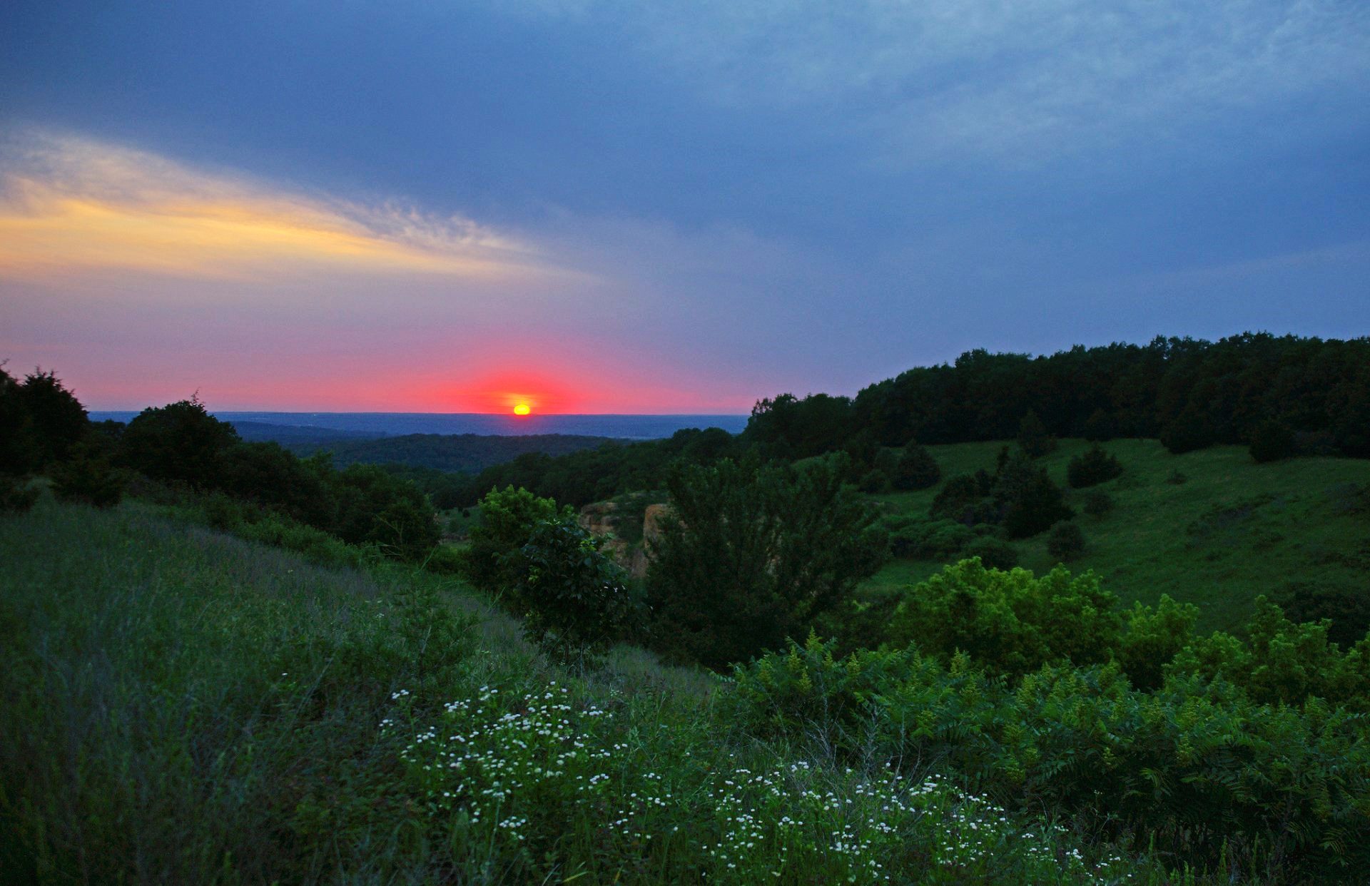
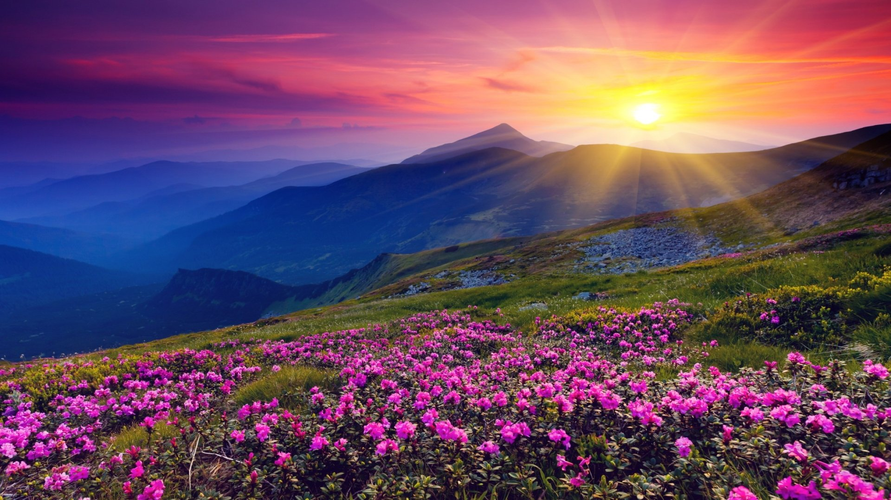
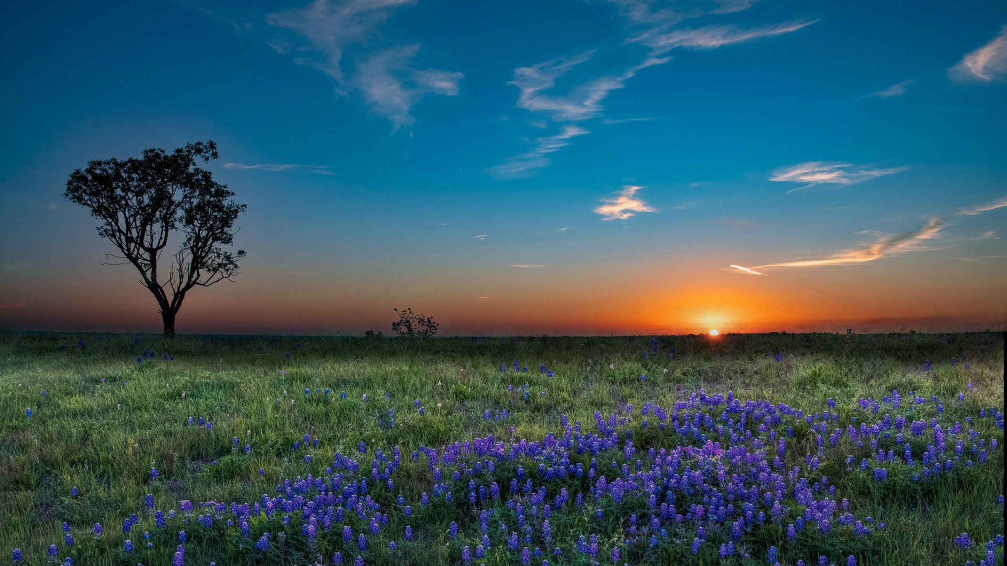
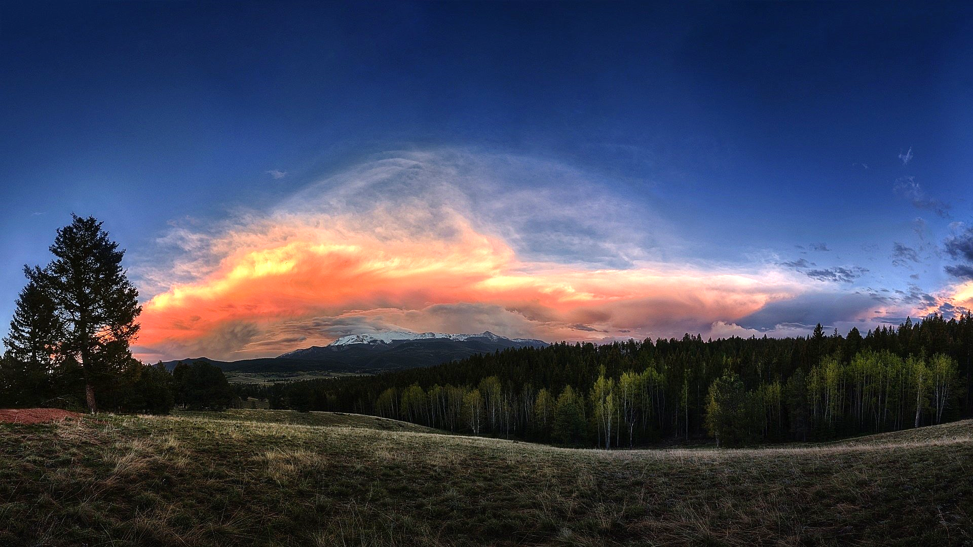
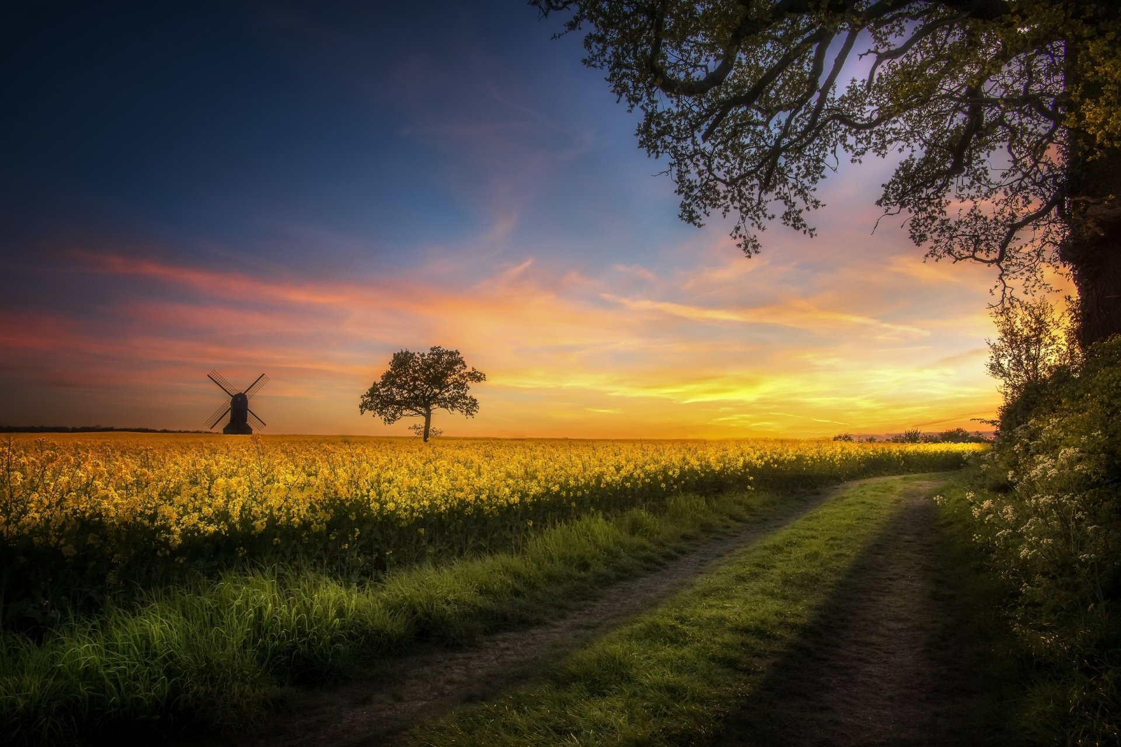
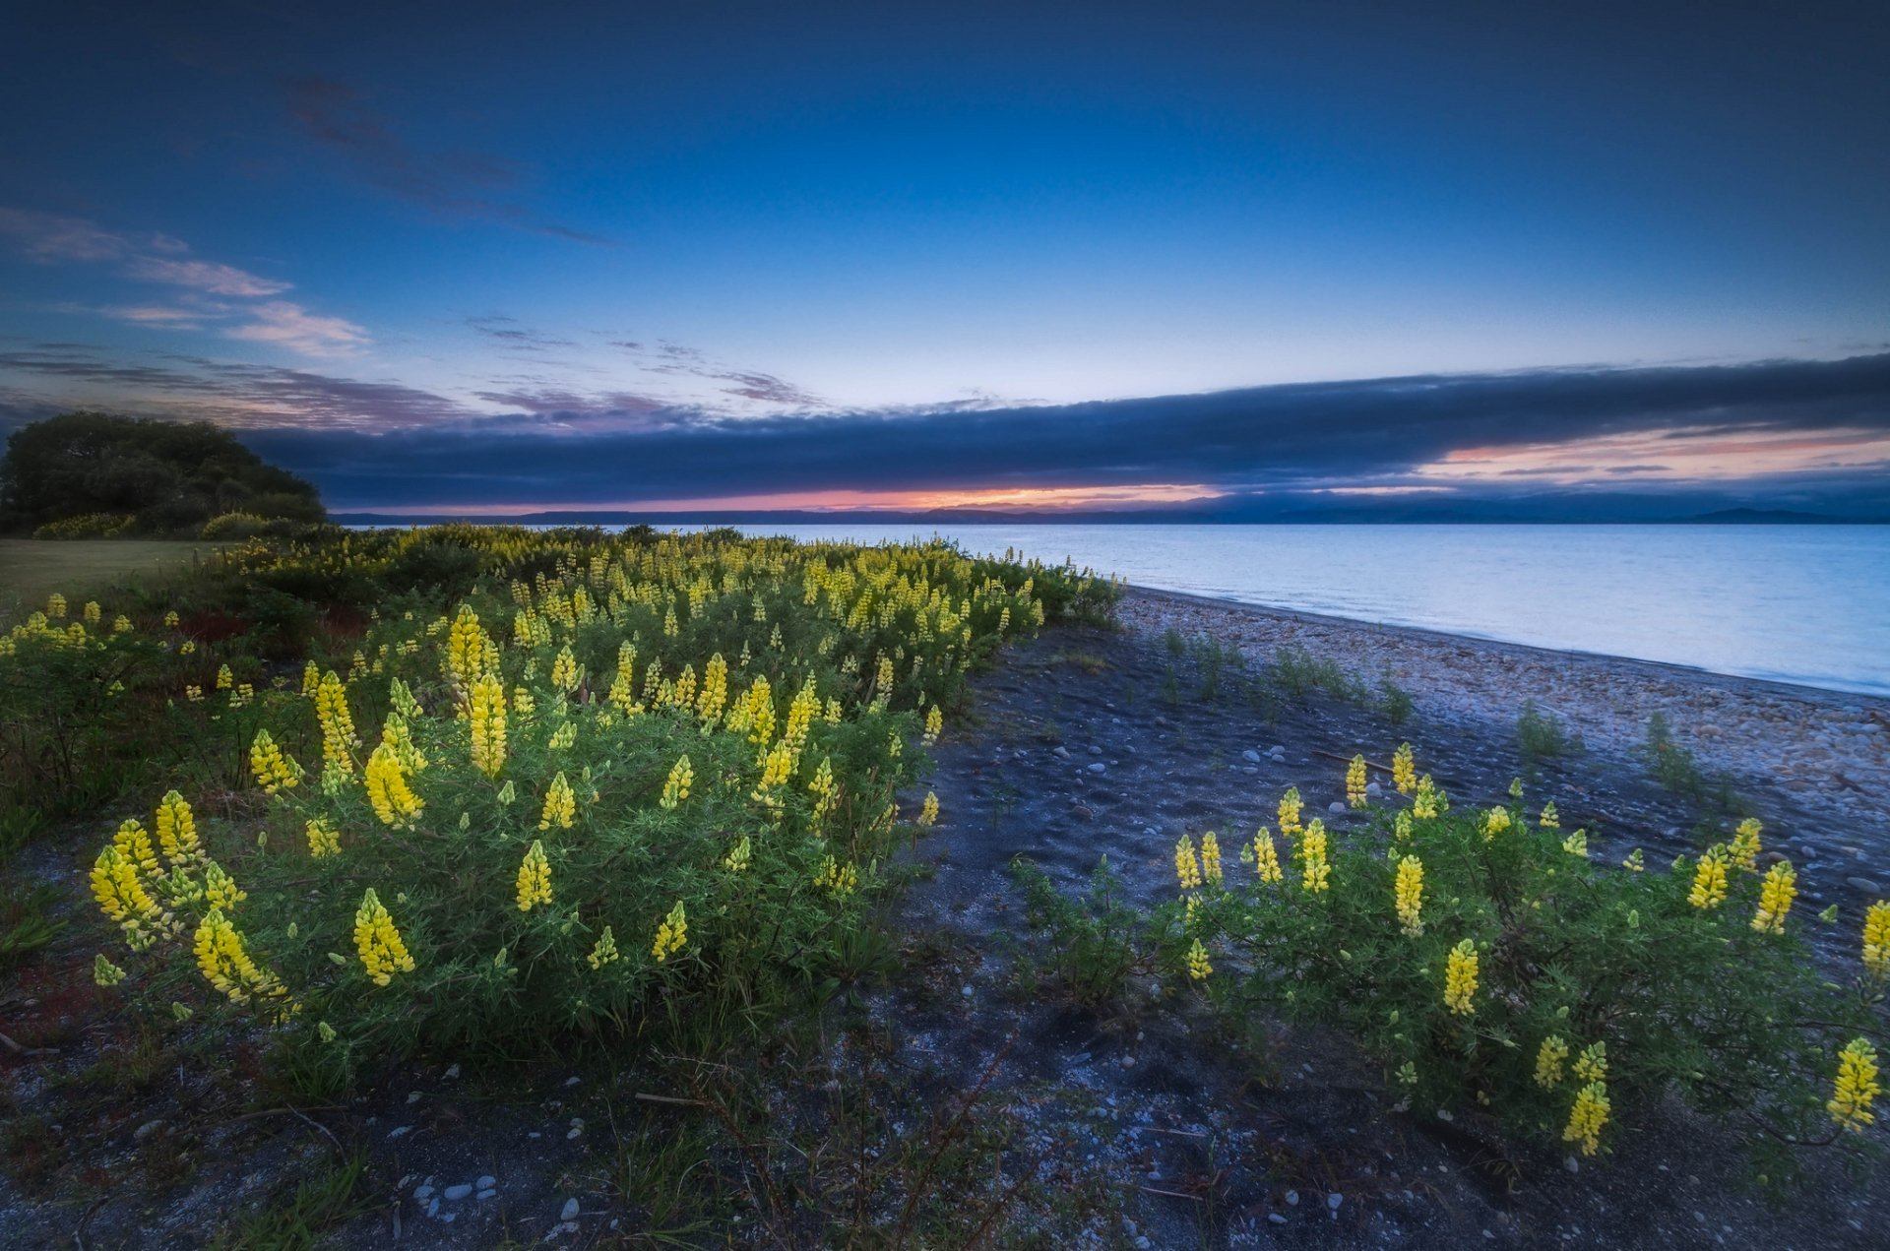
Y que encuentres algún momento durante el día ,aunque sea corto y breve,
para elevar tu mirada hacia lo Alto y agradecer, por el milagro de la salud,
ese misterio y fantástico equilibrio interno.
Y que los atardeceres te sorprendan, y que nunca dejen de maravillarte.
Y que llegues cansado y satisfecho al anochecer
por la tarea satisfactoria realizada durante el día.
Y que tu sueño sea calmo, reparador y sin sobresaltos.
Y que no confundas tu trabajo con tu vida,
ni tampoco el valor de las cosas con su precio.
Y que no te creas más que nadie,
porque, solo los ignorantes desconocen que no somos más que polvo y ceniza.
Y que logres expresar el amor que sientes por tus seres queridos.
Y que tus brazos, abracen. Y que tus besos, besen.
Y que no te olvides, ni por un instante,
que cada segundo de vida es un regalo, un obsequio.
Y que, si fuésemos realmente valientes, bailaríamos y cantaríamos de alegría
al tomar conciencia de ello como un pequeñísimo homenaje
al misterio de la vida que nos acoge, nos abraza y nos bendice.
Y que tengas la lucidez de concentrarte y de rescatar lo más positivo de cada persona que se cruce en tu camino.
Y que no te olvides de saborear la comida,
detenidamente,aunque "solo" se trate de pan y agua.
Todos los derechos de autor © pertenecen a los respectivos artistas / fotógrafo
Antigua Plegaria Hebrea
Y que jamás se transformen en rutinarios
los rayos del Sol que se filtran por tu ventana
en cada nuevo amanecer.
Que tus despertares te despierten.
Y que al despertarte,
el día que comienza te entusiasme.
Audio – Giovanni Marradi – Impromptu.
Rabino Daniel Karpuj
inesgaret@gmail.com

Slide 2







¿Te ha gustado?
Puedes ver más entrando
Aquí
Además puedes recibir powerpoints en tu correo electrónico suscribiéndote aquí:

